Slide 1
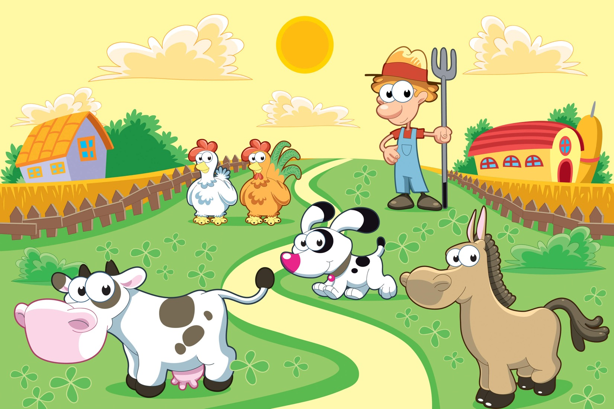
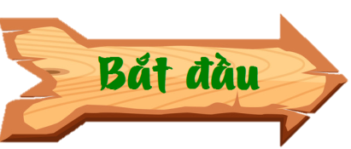
XÂY DỰNG
NÔNG TRẠI

Slide 2
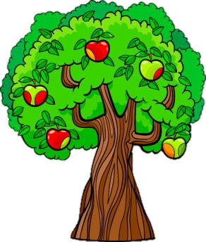
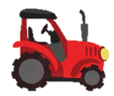
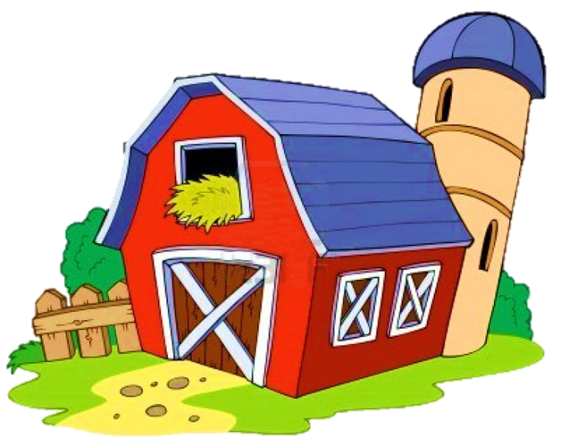
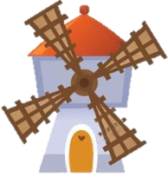
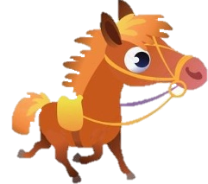
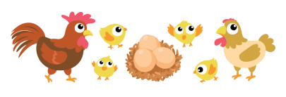
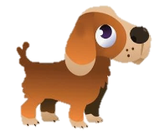
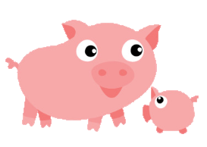
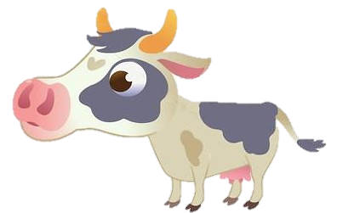
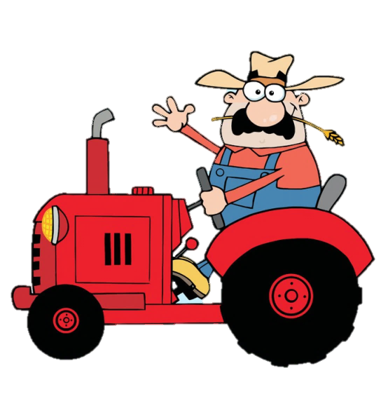
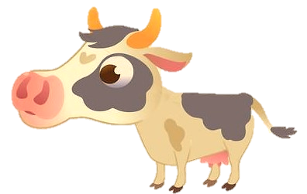

Slide 3
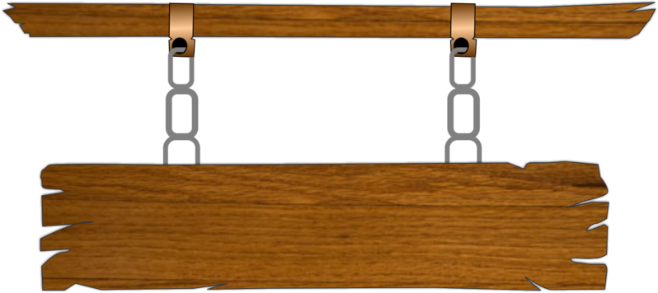
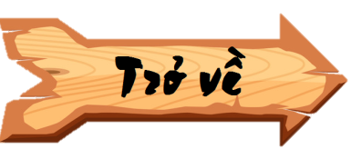
Khi một người nói dài, nói loanh quanh mà chưa rõ vấn đề, người ta thường gọi là “vòng vo….. …”
Đáp án: Tam quốc

Slide 4
Người Việt Nam thường nói: “đa nghi như….”
Đáp án: Tào Tháo

Slide 5
Khi bị đau bụng, ngôn ngữ dân gian gọi là “…. … đuổi”?
Đáp án: Tào Tháo

Slide 6
Thầy cô điền câu hỏi vào đây
Thầy cô điền câu trả lời vào đây

Slide 7
Thầy cô điền câu hỏi vào đây
Thầy cô điền câu trả lời vào đây

Slide 8
Thầy cô điền câu hỏi vào đây
Thầy cô điền câu trả lời vào đây

